Slide 1
ΕΡΓΑΣΤΗΡΙΑΚΗ ΑΣΚΗΣΗ 3
ΜΕΤΡΗΣΗ ΑΕΡΙΩΝ ΕΚΠΟΜΠΩΝ ΣΕ ΛΕΒΗΤΑ ΘΕΡΜΑΝΣΗΣ
Επιμέλεια Παρουσίασης:
Γλυτσός Θόδωρος, Λαζαρίδης Μιχάλης

Slide 2
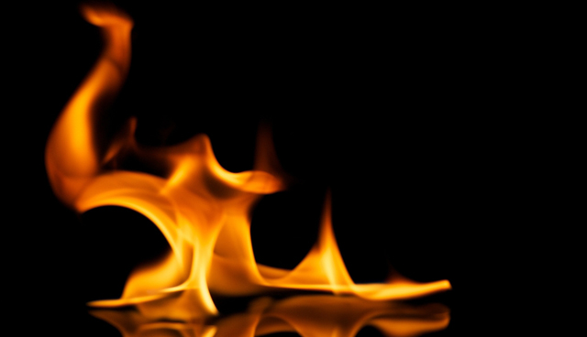
Ορισμός Καύσης
Καύση ονομάζεται κάθε εξώθερμη χημική αντίδραση ενός υλικού καυσίμου με οξυγόνο (ή αέρα), που συντελείται με αρκετά μεγάλο βαθμό απόδοσης θερμότητας, έτσι ώστε η εκπεμπόμενη ενέργεια υπό μορφή θερμότητας να είναι τεχνικά εκμεταλλεύσιμη.
Ελάχιστη προϋπόθεση είναι η εκπεμπόμενη θερμότητα να είναι τόση ώστε να μπορεί να διατηρηθεί η αντίδραση.
Μέσω της αντίδρασης της καύσης, η χημική ενέργεια η οποία βρίσκεται αποθηκευμένη στο καύσιμο, με τη βοήθεια του οξειδωτικού μετατρέπεται σε θερμότητα.

Slide 3
Ορισμός Καύσης
Σπινθήρας (υψηλή θερμοκρασία)
Εκκίνηση καύσης
Ενεργοποίηση των αντιδρώντων σωμάτων (ουσίας και οξυγόνου)
Η ταχεία χημική αντίδραση καυσίμου και οξειδωτικού δημιουργεί οξείδια τα οποία με τη σειρά τους απαρτίζουν τα καυσαέρια (CO₂, NO₂, SO₂, κλπ)
C+O₂ → CO₂ + 32,79 MJ/kg
2H₂ +O → H₂O+ 142,07 MJ/kg
S+O₂ → SO₂ + 29,6 MJ kg

Slide 4
Σημασία της καύσης
Ευρύτατη χρήση σε πολλές καθημερινές διεργασίες για την παραγωγή ενέργειας.
Σταθμοί παραγωγής ενεργείας χρησιμοποιούν την καύση σαν την βασική αρχή για την διαδικασία εναλλαγής ενεργείας.
Σύγχρονα προωθητικά συστήματα(αεριοστρόβιλοι αεροπλάνων και πυραύλων) βασίζονται στη καύση
Η θέρμανση (π.χ. κτιρίων) της και η παραγωγή ενεργείας σε σταθμούς απαιτούν την καύση στερεού, αερίου ή υγρού καυσίμου.
Η καύση λαμβάνει χώρα σε μηχανές δύο τύπων, της μηχανές εσωτερικής και εξωτερικής καύσης.
Στις μηχανές εσωτερικής καύσης τα καυσαέρια που παράγονται από την καύση χρησιμοποιούνται απευθείας για να παράγουν κίνηση
Στις μηχανές εξωτερικής καύσης γίνεται εκμετάλλευση του θερμικού της περιεχομένου με κάποια διάταξη εναλλαγής / απαγωγής θερμότητας.

Slide 5

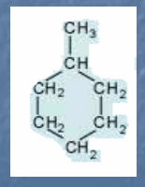
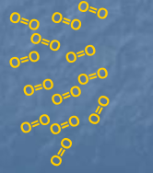
Τέλεια – Ατελής καύση
Τέλεια (πλήρης καύση) λαμβάνει χώρα όταν το καύσιμο και το οξυγόνο βρίσκονται σε εκείνη την αναλογία ώστε να έχουμε πλήρη καύση όλου του υπάρχοντος καυσίμου και του οξυγόνου προς διοξείδιο του άνθρακα. Στην περίπτωση αυτή παράγονται CO₂, H₂O και SO₂, αν στα καύσιμα περιέχεται θείο
Υδρογονάνθρακας
Οξυγόνο
CO₂ + H₂O
+Θερμότητα

Slide 6

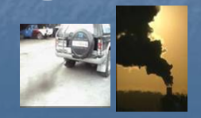
Τέλεια – Ατελής καύση
Ατελή καύση έχουμε αν δεν υπάρχει επαρκές οξυγόνο για την πλήρη καύση του καυσίμου, ορισμένα από τα άτομα του άνθρακα συνδυάζονται με ένα μόνο άτομο οξυγόνου με αποτέλεσμα να παράγεται CO και αιθάλη (υδρογονάνθρακες στα καυσαέρια).
Υδρογονάνθρακας
CO₂ + H₂O
+Μειωμένη Θερμότητα
+ Αιθάλη, CO
Οξυγόνο

Slide 7
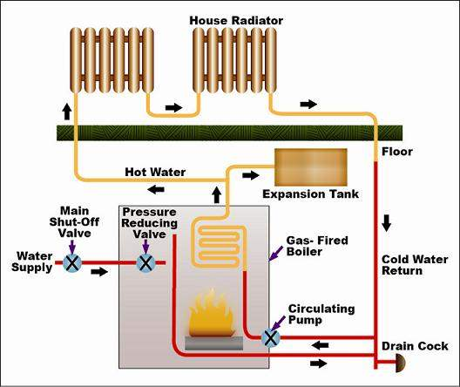
Σύστημα κεντρικής θέρμανσης
Το πιο διαδεδομένο σύστημα για τη θέρμανση των χώρων του σπιτιού σήμερα είναι αυτό της κεντρικής θέρμανσης.
Η αρχή λειτουργίας του συστήματος βασίζεται στη μεταφορά θερμότητας μέσω του νερού.
Η διαδικασία πραγματοποιείται με χρήση λέβητα, μέσα στον οποίο, με τη βοήθεια του καυστήρα, το νερό αποκτά υψηλή θερμοκρασία και μέσω του κυκλοφορητών και των σωληνώσεων φτάνει στα θερμαντικά σώματα (καλοριφέρ).
Το καυτό νερό μέσω των σωμάτων διαχέει θερμότητα στον αέρα και έτσι επιτυγχάνεται η άνοδος της θερμοκρασίας του χώρου.

Slide 8
Σύστημα κεντρικής θέρμανσης

Slide 9
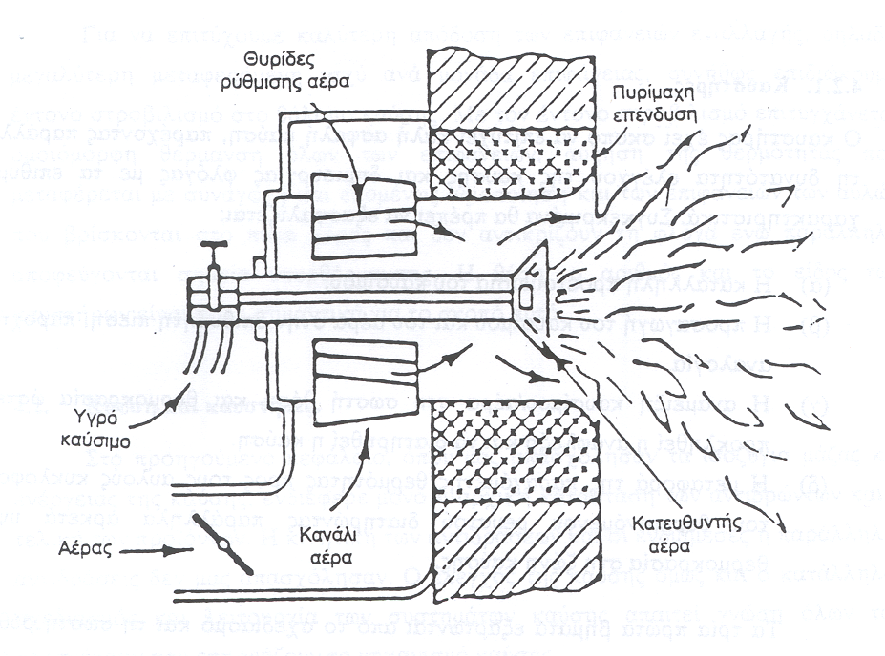
Σύστημα κεντρικής θέρμανσης
Η καύση λαμβάνει χώρα σε αέρια κατάσταση με ανάμειξη του καυσίμου με αέρα
Για την καύση των υγρών καυσίμων θα πρέπει προηγουμένως να γίνει διασκορπισμός σε λεπτές σταγόνες (εκνέφωση) ώστε να είναι εύκολη η εξάτμιση και η καλή ανάμειξη με τον αέρα
Η ανάφλεξη και καύση γίνεται στο θάλαμο καύσης, καθώς το καύσιμο και ο αέρας προχωρούν, συνήθως με έντονα τυρβώδη ροή, από την έξοδο του καυστήρα προς την καμινάδα.

Slide 10
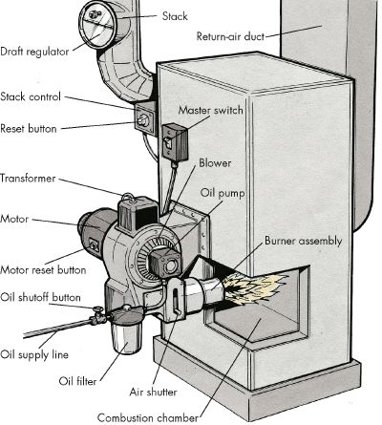
Σύστημα κεντρικής θέρμανσης/Καυστήρας
• τον ηλεκτροκινητήρα
• την αντλία πετρελαίου
• το μπεκ
• τον ανεμιστήρα
• την ηλεκτρομαγνητική δικλείδα ελέγχου
• το τάμπερ
• το Μ/Σ ανύψωσης,
• το σπινθηριστή ή μπουζί
• το φωτοκύτταρο για τον έλεγχο της ύπαρξης φλόγας στο θάλαμο.

Slide 11
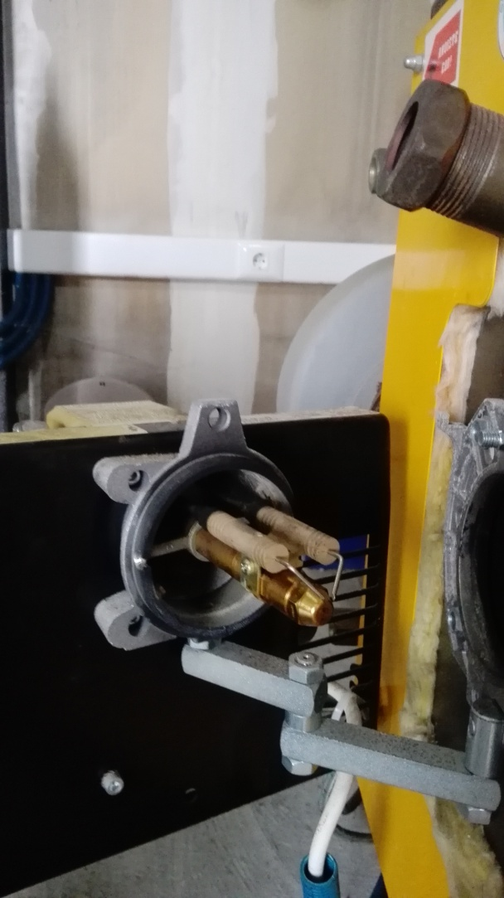
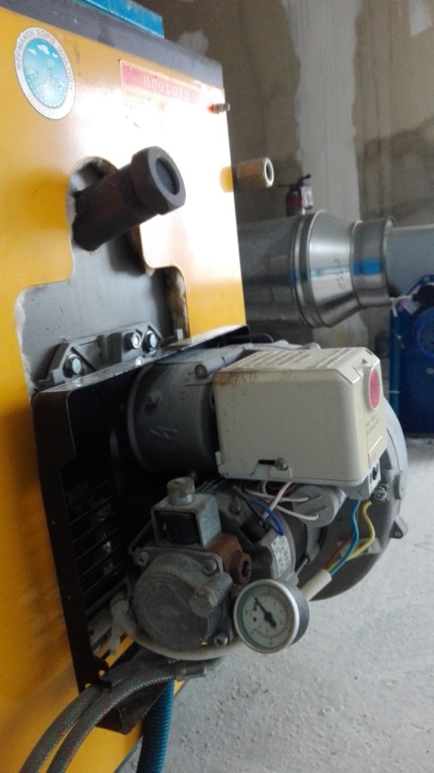
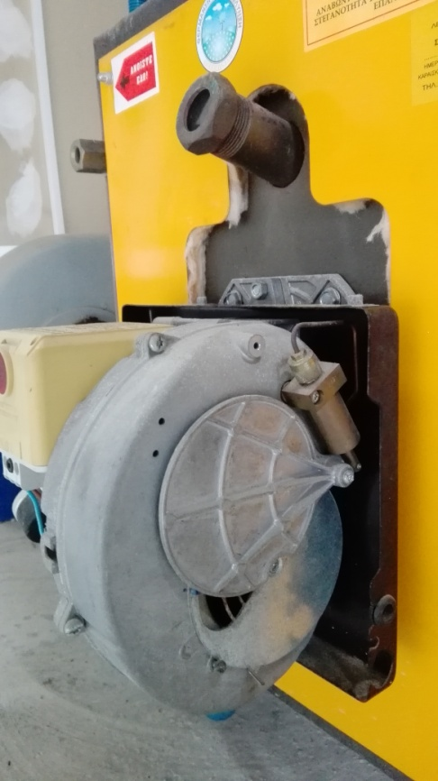
Σύστημα κεντρικής θέρμανσης/Καυστήρας

Slide 12
Απόδοση συστήματος κεντρικής θέρμανσης
Ορίζεται ως το πηλίκο της εκμεταλλεύσιμης θερμότητας που παραλαμβάνεται από το σύστημα προς τη συνολική προσδιδόμενη ενέργεια που προσδίδεται σε αυτό.
Η ενέργεια που προσδίδεται σ' ένα σύστημα παραγωγής θερμότητας με καύση είναι κατά κύριο λόγο η χημική ενέργεια του καυσίμου. Προστίθεται επίσης:
Η αισθητή θερμότητα του καυσίμου στη θερμοκρασία που παρέχεται στο σύστημα
Η ηλεκτρική ενέργεια που καταναλώνεται στην αντλία του καυσίμου και στους ανεμιστήρες προωθήσεως ή ελκυσμού του αέρα καύσης (αν υπάρχουν)
Η θερμότητα του ατμού διασκορπισμού του καυσίμου.

Slide 13
Απώλειες συστήματος κεντρικής θέρμανσης
Απώλειες λόγω αναντιστρεπτότητας: δεν είναι άμεσα εντοπίσιμες και αναφέρονται στην ποιότητα της θερμικής ενέργειας που παραλαμβάνεται από το μέσο. Οι απώλειες αυτές μπορούν να μειωθούν με κατάλληλη προσαρμογή της θερμοκρασίας της φλόγας.
Ποσά θερμότητας μεταφέρονται από το σύστημα προς το περιβάλλον μέσω των τοιχωμάτων του λέβητα
Ποσά θερμότητας μεταφέρονται από το σύστημα προς το περιβάλλον μέσω των καυσαερίων που παράγονται κατά την καύση.
Οι απώλειες με τα καυσαέρια διακρίνονται στις:
Απώλειες λόγω του θερμικού περιεχομένου των καυσαερίων
Απώλειες λόγω ατελούς καύσης.
Παρουσία υδρατμών στα καυσαέρια
Περίσσεια αέρα

Slide 14
Περίσσεια αέρα
Για να εξασφαλισθεί η καύση ολόκληρης της ποσότητας του υπάρχοντος καυσίμου, είναι συνήθως απαραίτητη μία επιπλέον ποσότητα αέρα, η οποία ονομάζεται περίσσεια αέρα (excess air).
Η ποσότητα αυτή είναι απαραίτητη συνήθως λόγω της μη τέλειας μίξης καυσίμου - αέρα, εξαρτάται δε από:
Το είδος του καυσίμου
Την ποιότητα του καυσίμου
Τον βαθμό ανάμιξης καυσίμου – αέρα

Slide 15

Περίσσεια αέρα
Η περίσσεια αέρα δίνεται από τον παρακάτω τύπο :
Όπου λ =περίσσεια αέρα
L = πραγματικά χρησιμοποιούμενος αέρας
L_{o} = Θεωρητικά αναγκαία ποσότητα αέρα
Ορισμένες ενδεικτικές τιμές περίσσειας αέρα για διαφορετικά καύσιμα δίνονται παρακάτω:
Είδος Καυσίμου Περίσσεια Αέρα
Φυσικό αέριο 1,05
Πετρέλαιο 1,07-1,15
Λιγνίτης 1,25-1,3
Λιθάνθρακας 1,1-2

Slide 16
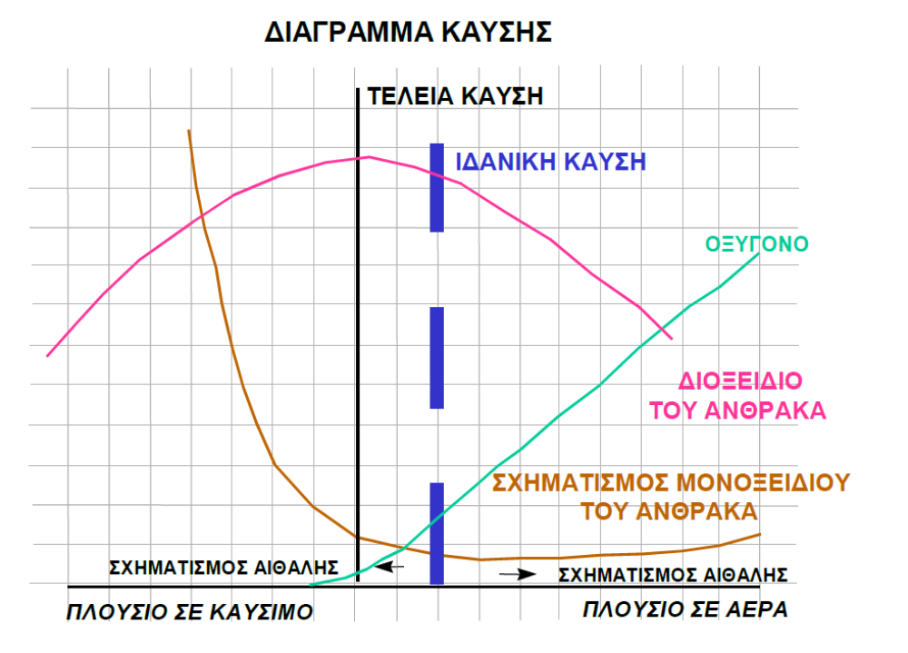
Ιδανική λειτουργία λέβητα

Slide 17
Στοιχειομετρία καύσης
Ο αέρας, όπως αναφέρθηκε παραπάνω περιέχει και άζωτο. Λαμβάνοντας υπόψη και τη διατήρηση της μάζας του αζώτου, η γενική μορφή της στοιχειομετρικής αντίδρασης ενός mol υδρογονάνθρακα (C_{α}H_{b}) θα είναι:
Για παράδειγμα, για τη στοιχειομετρική καύση του οκτανίου ((C₈H₁₈) έχουμε:
Σε περίπτωση που στο μίγμα υπάρχει περίσσεια αέρα, η γενική αντίδραση παίρνει τη μορφή:
Οι συντελεστές δ και ε υπολογίζονται από την διατήρηση του συνολικού οξυγόνου και αζώτου. Η καύση του οκτανίου με περίσσεια αέρα 10% γίνεται:

Slide 18
Στοιχειομετρία καύσης
Σε συνθήκες τέλειας καύσης, οι υδρογονάνθρακες των καυσίμων οξειδώνονται πλήρως και ο άνθρακας μετατρέπεται σε CO₂ και το Η₂ σε Η₂Ο. Για παράδειγμα, κατά την τέλεια καύση ενός mol προπανίου (C₃H₈) έχουμε:
Για να υπολογίσουμε τους συντελεστές στα αντιδρώντα και στα προϊόντα εργαζόμαστε ως εξής:
Ο συντελεστής b υπολογίζεται από τα άτομα του άνθρακα (b=3)
Ο συντελεστής c υπολογίζεται από τα άτομα του υδρογόνου (2c=8 άρα c=4)
Τελευταίο υπολογίζουμε το συντελεστή α για το οξυγόνο (2α=2b + c, άρα α=5)
Επομένως η στοιχειομετρική αντίδραση της καύσης του προπανίου είναι:

Slide 19
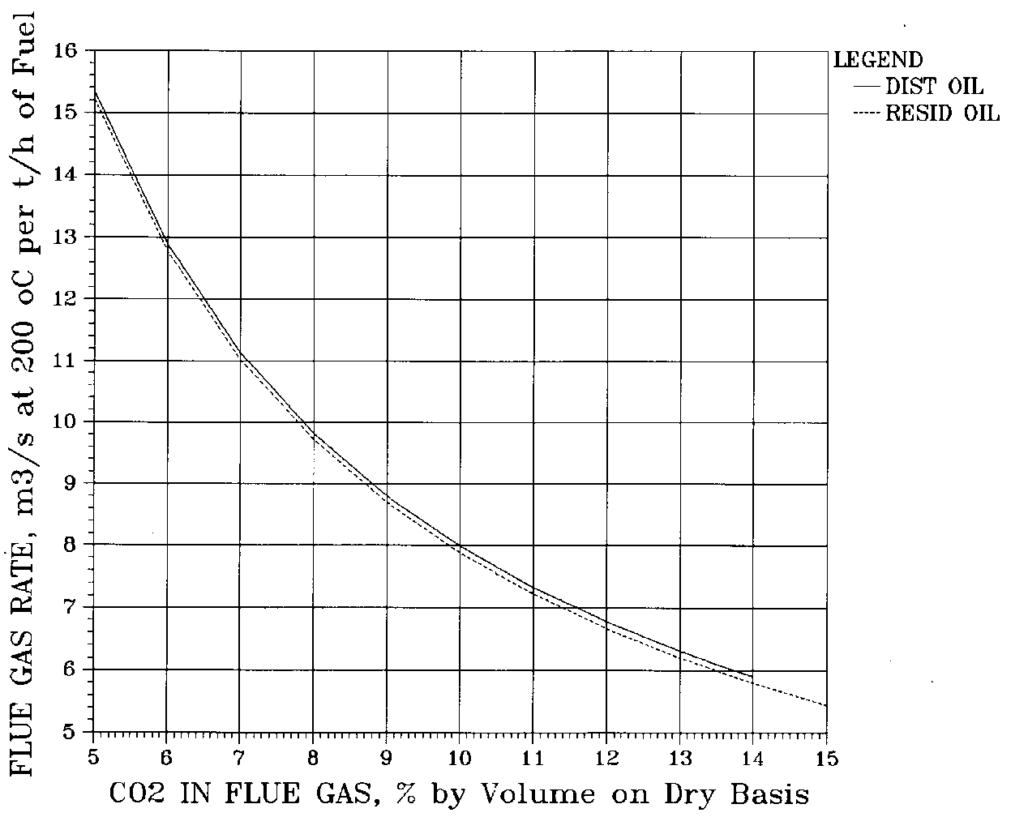
Υπολογισμός συντελεστών εκπομπής (ΝΟ_{Χ}, SO₂, CO)

Slide 20
Υπολογισμός συντελεστών εκπομπής (ΝΟ_{Χ}, SO₂, CO)

Slide 21
Υπολογισμός συντελεστών εκπομπής (ΝΟ_{Χ}, SO₂, CO)
V₂₀₀
% κατ’ογκο CO₂

Slide 22
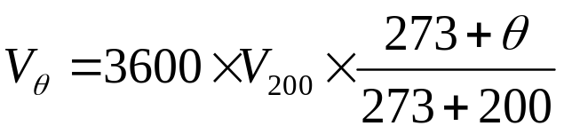

Υπολογισμός συντελεστών εκπομπής (ΝΟ_{Χ}, SO₂, CO)
Τα καυσαέρια μεταφέρονται ισοβαρώς (σταθερή πίεση) από το λέβητα (200 ^{ο}C) στο περιβάλλον (θ ^{ο}C).
Μετατροπή της συγκέντρωσης των ρυπαντών από ppm σε μg/m³.
Προσδιορισμός εκπομπής ρυπαντών σε kg ανά τόνο κατανάλωσης καυσίμου.

Slide 23
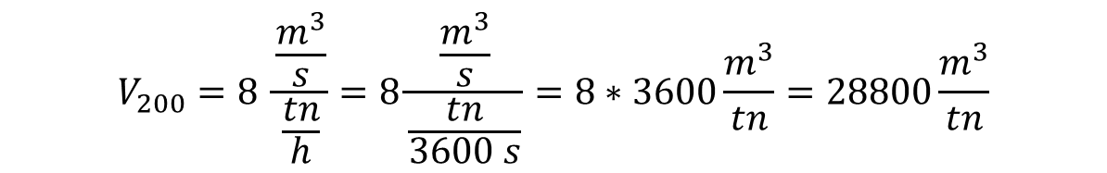
Υπολογισμός συντελεστών εκπομπής (ΝΟ_{Χ}, SO₂, CO)
Προσδιορισμός V₂₀₀
$$V_{200}=8 \frac{\frac{m^{3}}{s}}{\frac{tn}{h}}=8\frac{\frac{m^{3}}{s}}{\frac{tn}{3600 s}}=8∗3600\frac{m^{3}}{tn}=28800\frac{m^{3}}{tn}$$
Τα καυσαέρια μεταφέρονται ισοβαρώς (σταθερή πίεση) από το λέβητα (200 ^{ο}C) στο περιβάλλον (20 ^{ο}C).
$${\frac{V_{20}}{V_{200}}=\frac{T_{20}}{T_{200}}→V}_{20}=V_{200}∗ \frac{273+20}{273+200}=28800∗\frac{273+20}{273+200}=17840\frac{m^{3}}{tn}$$

Slide 24
Υπολογισμός συντελεστών εκπομπής (ΝΟ_{Χ}, SO₂, CO)
Προσδιορισμός C_{NO} (ppm σε μg/m³)
Μετατροπή της συγκέντρωσης των ρυπαντών από ppm σε μg/m³.
Πίεση, Ρ=10⁵ Ρa
Θερμοκρασία, Τ=293 Κ
R=8.314 (σε μονάδες SI)
M_{NO}=30 g/mole
C_{NO}=100 ppm
$$C_{μg/{m^{3}}}=\frac{PM_{i}}{RT}∗C_{ppm}=\frac{{10}^{5}∗30}{8.314∗293}∗100=123152.6 \frac{μg}{m^{3}}$$

Slide 25
Υπολογισμός συντελεστών εκπομπής (ΝΟ_{Χ}, CO₂, CO)
Υπολογισμός ρυθμού εκπομπής
Ρύπος
Μετατρέπω μg σε kg (*10⁻⁹)
$$e_{NO}=V_{20}∗C_{\frac{μg}{m^{3}}}=123152.6∗17840=2197063360 \frac{μg}{tn}≅2.20 \frac{kg}{tn}$$
Καύσιμο

Slide 26

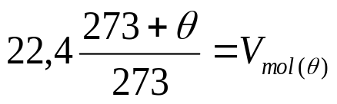

Υπολογισμός συντελεστών εκπομπής (CO₂)
Υπολογισμός της περιεκτικότητας CO₂ στον όγκο ανά τόνο καυσίμου των καυσαερίων στο περιβάλλον (V_{θ}), όπου C_{CO2} η κατ’ όγκο αναλογία CO₂ στα καυσαέρια.
Υπολογισμός του γραμμομοριακού όγκου του CO₂ στους θ ^{ο}C (θεωρούμε ισοβαρή μεταβολή).
Υπολογισμός της αναλογίας μάζας/όγκου του 1 mole CO₂ (kg ανά m³) σε θ ºC
Προσδιορισμός εκπομπής ρυπαντών σε kg ανά τόνο κατανάλωσης καυσίμου.

Slide 27
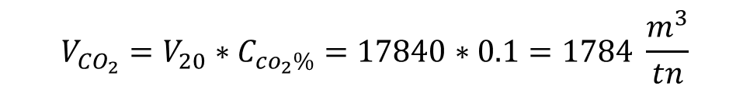
Υπολογισμός συντελεστών εκπομπής (CO₂)
Υπολογίζουμε τον όγκο του CO2 στα καυσαέρια
$$V_{{CO}_{2}}=V_{20}∗C_{{co}_{2}\%}=17840∗0.1=1784 \frac{m^{3}}{tn}$$
Υπολογισμός του γραμμομοριακού όγκου του CO₂ στους 20 ^{ο}C (θεωρούμε ισοβαρή μεταβολή).
$${\frac{V_{\left.mol(20\right)}}{V_{\left.mol(0\right)}}=\frac{T_{20}}{T_{0}}→V}_{\left.mol(20\right)}=V_{\left.mol(0\right)}∗ \frac{273+20}{273}=22.4∗\frac{293}{273}=24.04 lt/mole$$

Slide 28

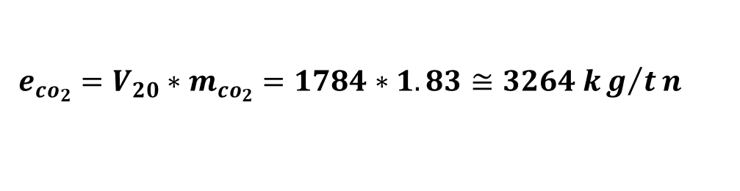
Υπολογισμός συντελεστών εκπομπής (CO₂)
Υπολογισμός της αναλογίας μάζας/όγκου του 1 mole CO₂ (kg ανά m³) σε 20 ºC
To 1 mole CO₂ έχει μάζα 44 g και όγκο 24.04 lt στους 20 ºC, άρα είναι:
Μετατροπή σε kg
$$m_{{co}_{2}}=\frac{m_{mol}}{V_{\left.mol(20\right)}}=\frac{44}{24.04}=\frac{\frac{44}{1000}}{\frac{24.04}{1000}}=1.83 {kg}/{m^{3}}$$
Μετατροπή σε m³
Προσδιορισμός εκπομπής ρυπαντών σε kg ανά τόνο κατανάλωσης καυσίμου.
$$e_{{co}_{2}}=V_{20}∗m_{{co}_{2}}=1784∗1.83≅3264 kg/tn$$

Slide 29


Υπολογισμός “Ωφέλιμης” Ενέργειας
Θερμογόνος δύναμη καυσίμου (Q_{θ}) ονομάζεται η θερμική ενέργεια που εκλύεται κατά την καύση ενός κιλού στερεού ή υγρού καυσίμου ή ενός κυβικού μέτρου αερίου καυσίμου που βρίσκεται σε κανονικές συνθήκες
Θερμογόνος δύναμη πετρελαίου: 10250 kcal/kg
Υπολογίζουμε την ενέργεια που καταναλώνεται μέσω του καυσίμου για 8 ώρες λειτουργίας (t) και ρυθμό παροχής καυσίμου (q) ίσο με 2 kg/h
$$Q=Q_{θ}∗q∗t=190.6 kWh$$
Αν η απώλειες στα καυσαέρια είναι 20%, τότε έχουμε απόδοση 80%, άρα η ενέργεια που μένει στο σύστημα είναι:
$$Q_{λ}=n∗Q=0.8∗190.6=162 kWh$$

Slide 30
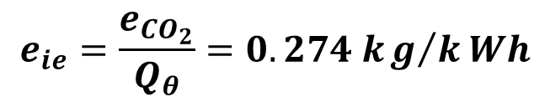
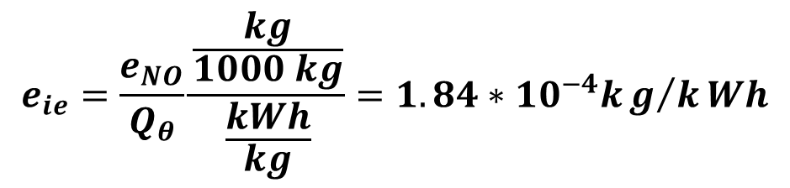
Υπολογισμός ενεργειακών συντελεστών εκπομπής (e_{ie}) όλων των ρύπων
Για το μονοξείδιο του αζώτου:
Ρύπος
Καύσιμο
$$e_{ie}=\frac{e_{NO}}{Q_{θ}}\frac{\frac{kg}{1000 kg}}{\frac{kWh}{kg}}=1.84∗{10}^{−4}kg/kWh$$
Για το διοξείδιο του άνθρακα:
$$e_{ie}=\frac{e_{{CO}_{2}}}{Q_{θ}}=0.274 kg/kWh$$

Slide 31
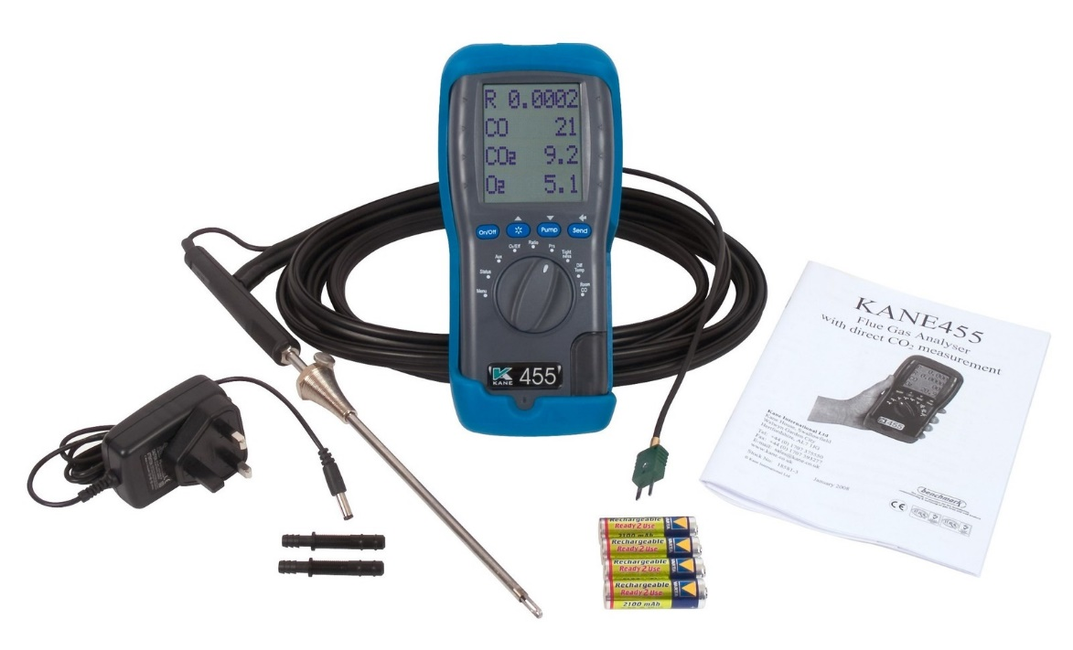
ΑΝΑΛΥΤΗΣ ΚΑΥΣΑΕΡΙΩΝ KANE (μοντέλο 455 GR)

Slide 32
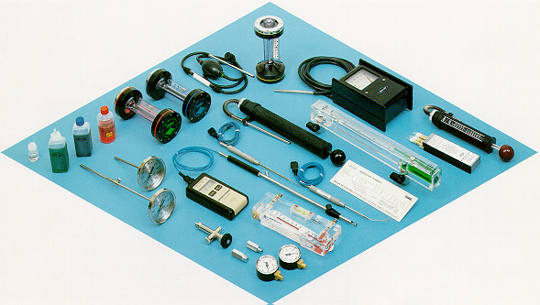
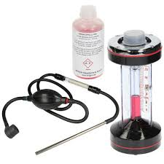
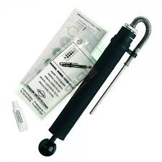
Μέτρηση συγκέντρωσης καυσαερίων-Σύστημα της εταιρείας Brigon
Μετρητής CO₂/Ο₂ FYRITE
Μετρητής Αιθάλης
Κανόνας υπολογισμού απόδοσης

Slide 33

Άσκηση 3 - Μετρήσεις
Α/Α | CO₂ (%) | O₂ (%) | CO (ppm) | NO_{x} (ppm) | Θερμοκρασία καυσαερίων (^{ο}C) | Απόδοση (%)
1 | 5.8 | 12 | 150 | 75 | 175 | 92
2 | 9.5 | 16 | 46 | 55 | 215 | 83
Α/Α | Συγκέντρωση CO₂ (%) | Αιθάλη (Κλίμακα Bacharach) | Απόδοση (%)
1 | 5.5 | 5 | 91.7
2 | 9.9 | 2 | 82.8

Slide 34
Άσκηση 3 - Μετρήσεις
Α/Α | CO₂ (%) | O₂ (%) | CO (ppm) | NO_{x} (ppm) | Θερμοκρασία καυσαερίων (^{ο}C) | Απόδοση (%)
1 | 5.8 | 12 | 150 | 75 | 175 | 92
2 | 9.5 | 16 | 46 | 55 | 215 | 83
<100 ppm
Α/Α | Συγκέντρωση CO₂ (%) | Αιθάλη (Κλίμακα Bacharach) | Απόδοση (%)
1 | 5.5 | 5 | 91.7
2 | 9.9 | 2 | 82.8

Slide 35
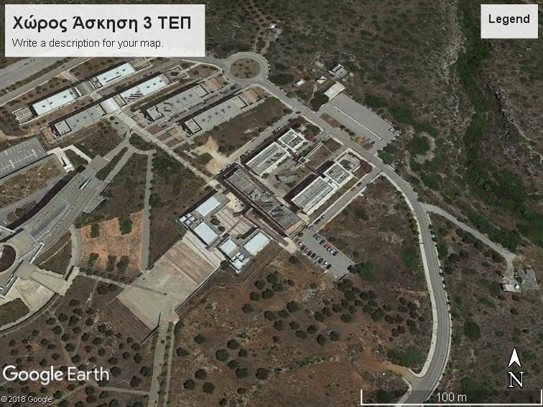
Χώρος Εργαστηριακής Άσκησης 3
Εγκατάσταση Λέβητα

Slide 36
Άσκηση 3 ΤΕΠ
Ερχόμαστε στην ώρα μας (ΧΧ:00, όχι ΧΧ:15)
και προετοιμασμένοι
(διαβασμένοι + φύλλο εργασίας)!!!!!

